Slide 1
Curso de DocumentDB
Extractta

Slide 2
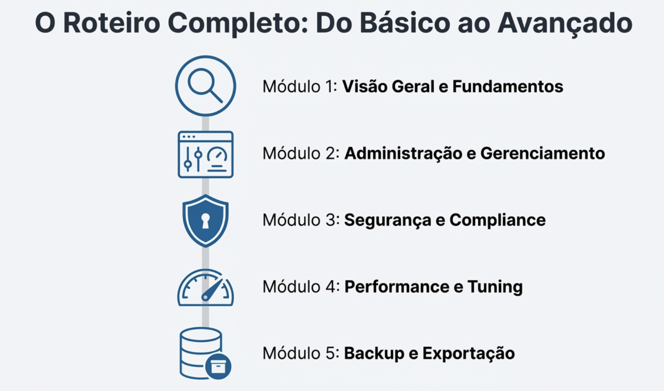

Slide 3
Pré-requisitos
Conhecimentos básicos de bancos de dados NoSQL
Familiaridade com conceitos de cloud computing
Acesso à instância fornecida pelo instrutor

Slide 4
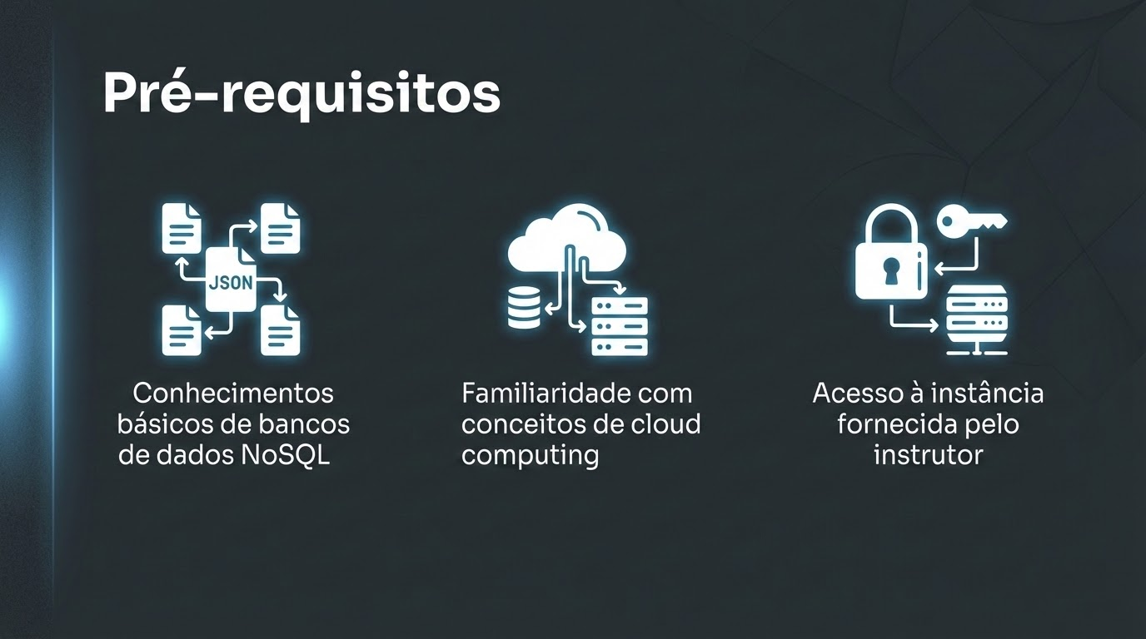

Slide 5
Módulo 1 - Visão Geral do AWS DocumentDB
O AWS DocumentDB é um serviço de banco de dados de documentos totalmente gerenciado que oferece compatibilidade com a API do MongoDB.
Ele foi projetado para fornecer a flexibilidade e facilidade de uso de bancos de dados de documentos com a confiabilidade, escalabilidade e segurança da AWS.

Slide 6
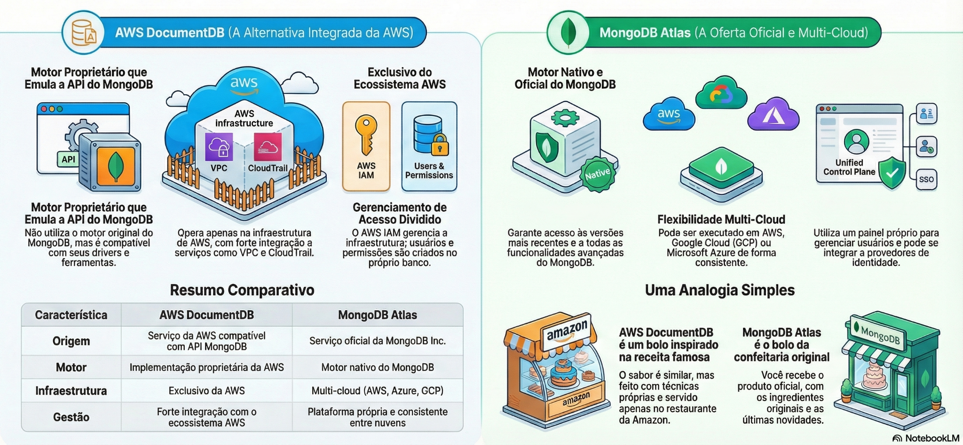
DocumentDB vs MongoDB Atlas

Slide 7
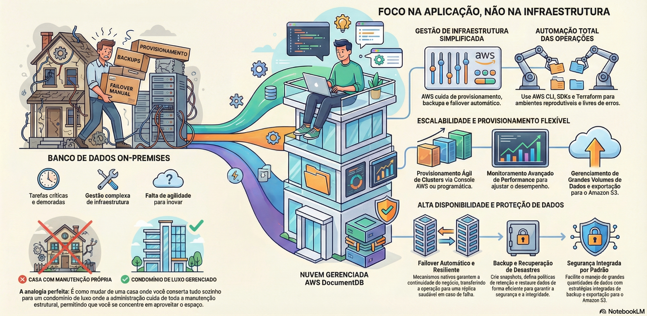
On-premises vs Gerenciado

Slide 8
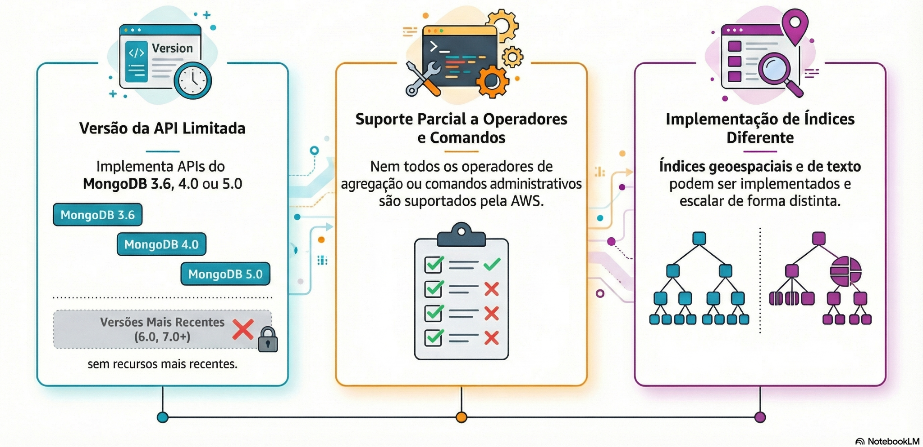
Compatibilidade do DocumentDB

Slide 9
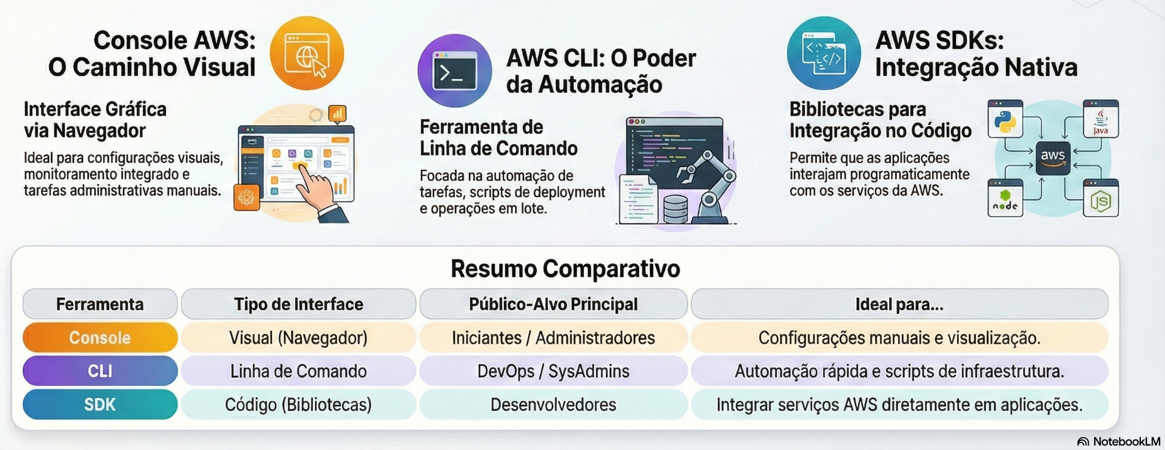
Console, CLI e SDK

Slide 10
Módulo 2 - Administração e Gerenciamento do DocumentDB

Slide 11
Objetivos
Provisionar clusters DocumentDB via Console e Terraform
Configurar políticas de backup e snapshots automáticos
Implementar e testar failover
Configurar monitoramento com CloudWatch e EventBridge
Realizar operações de manutenção e atualizações

Slide 12
Módulo 2 - Exercício 1: Provisionamento de Clusters
Objetivos:
Provisionar um cluster DocumentDB via AWS Console
Provisionar um cluster DocumentDB via Terraform
Entender as configurações principais de um cluster
Comparar as duas abordagens

Slide 13
Parte 1: Provisionamento via AWS Console
Passo 1: Criar Subnet Group
Passo 2: Criar Security Group
Passo 3: Criar o Cluster
Passo 4: Verificar o Cluster
Passo 5: Testar Conexão

Slide 14
Parte 2: Provisionamento via Terraform
Passo 1: Instalar terraform
Passo 2: Revisar Configuração
Passo 3: Configurar Variáveis
Passo 4: Inicializar Planejar e Aplicar
Passo 5: Verificar Outputs
Passo 6: Testar Conexão

Slide 15
Validação
/home/$ID/Curso-documentDB/modulo2-lab/exercicio1-provisionamento/grade_exercicio1.sh

Slide 16
Limpeza
cd terraform/
# O terraform destroy usará o .tfstate e as variáveis para remover os recursos corretos
terraform destroy -auto-approve

Slide 17
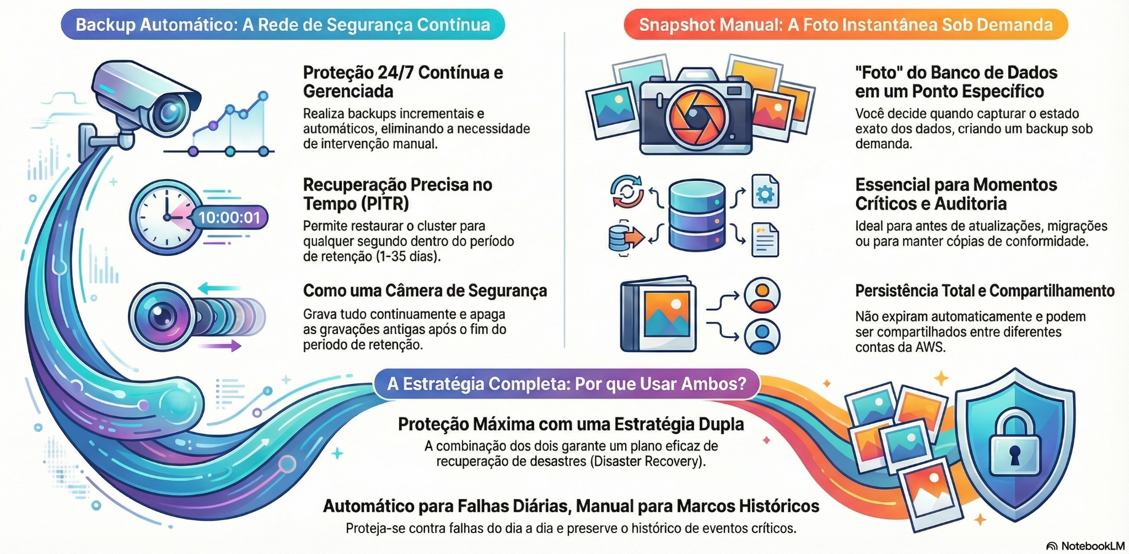
Módulo 02 - Exercício 2: Backup e Snapshots Automáticos

Slide 18
Objetivos
Entender políticas de backup automático do DocumentDB
Criar snapshots manuais
Restaurar clusters a partir de snapshots
Configurar janelas de backup
Gerenciar retenção de backups

Slide 19
Exercício 2: Backup e Snapshots Automáticos
Escolha uma estratégia, via console ou via cli Parte 1: Configurar Backup Automático
Parte 2: Criar Snapshot Manual
Parte 3: Restaurar a partir de Snapshot
Parte 4: Point-in-Time Recovery (PITR)
Parte 5: Gerenciar Snapshots

Slide 20
Validação
/home/$ID/Curso-documentDB/modulo2-lab/exercicio2-backup-snapshots/grade_exercicio2.sh

Slide 21
Limpeza
Passo 1: Deletar todas as instâncias do cluster restaurado
Passo 2: Deletar cluster restaurado
Passo 3: Deletar todas as instâncias do cluster restaurado PITR
Passo 4: Deletar cluster restaurado PITR
Passo 5: Deletar snapshot manual
Passo 6: Deletar snapshot manual da console

Slide 22
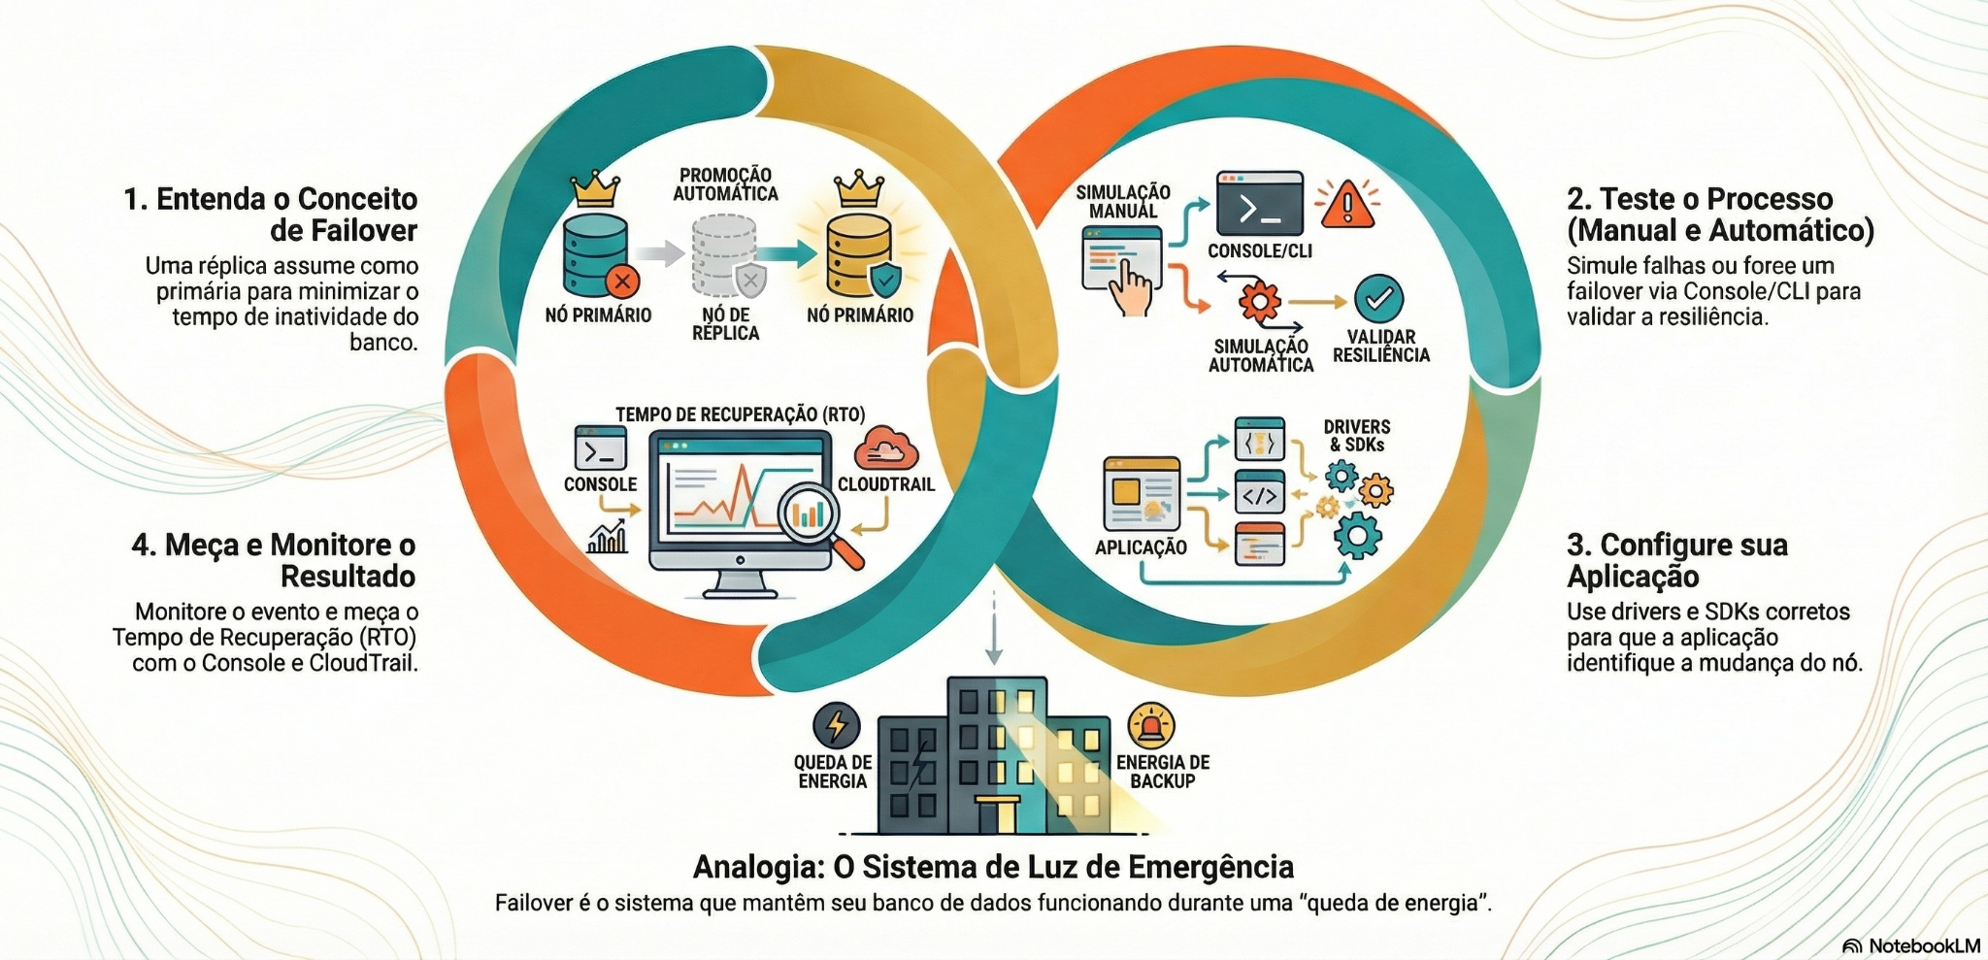
Módulo 2 - Exercício 3: Gerenciamento de Failover

Slide 23
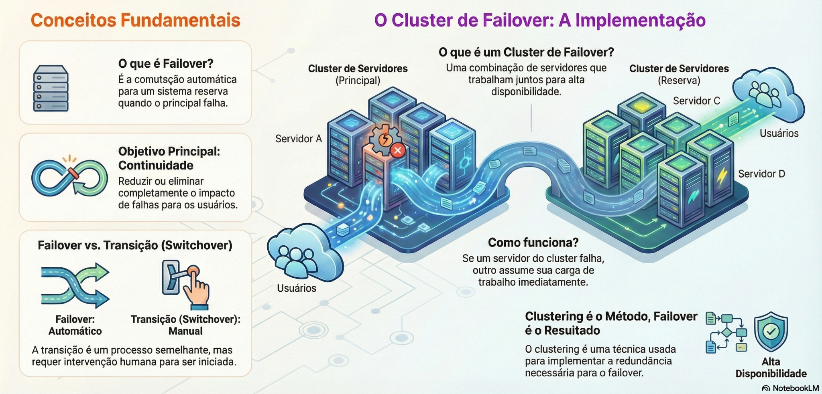
O que é Failover

Slide 24
Exercício 3 - Parte 1: Configurar Ambiente de Teste
Passo 1: Verificar Cluster
Passo 2: Identificar a instância primária atual

Slide 25
Exercício 3
Parte 1: Configurar Ambiente de Teste
Parte 2: Failover Manual
Parte 3: Simular Failover direcionado (você escolhe a nova RW)
Parte 4: Medir Tempo de Recuperação (RTO)
Parte 5: Aplicação Resiliente a Failover

Slide 26
Validação
/home/$ID/Curso-documentDB/modulo2-lab/exercicio3-failover/grade_exercicio3.sh

Slide 27
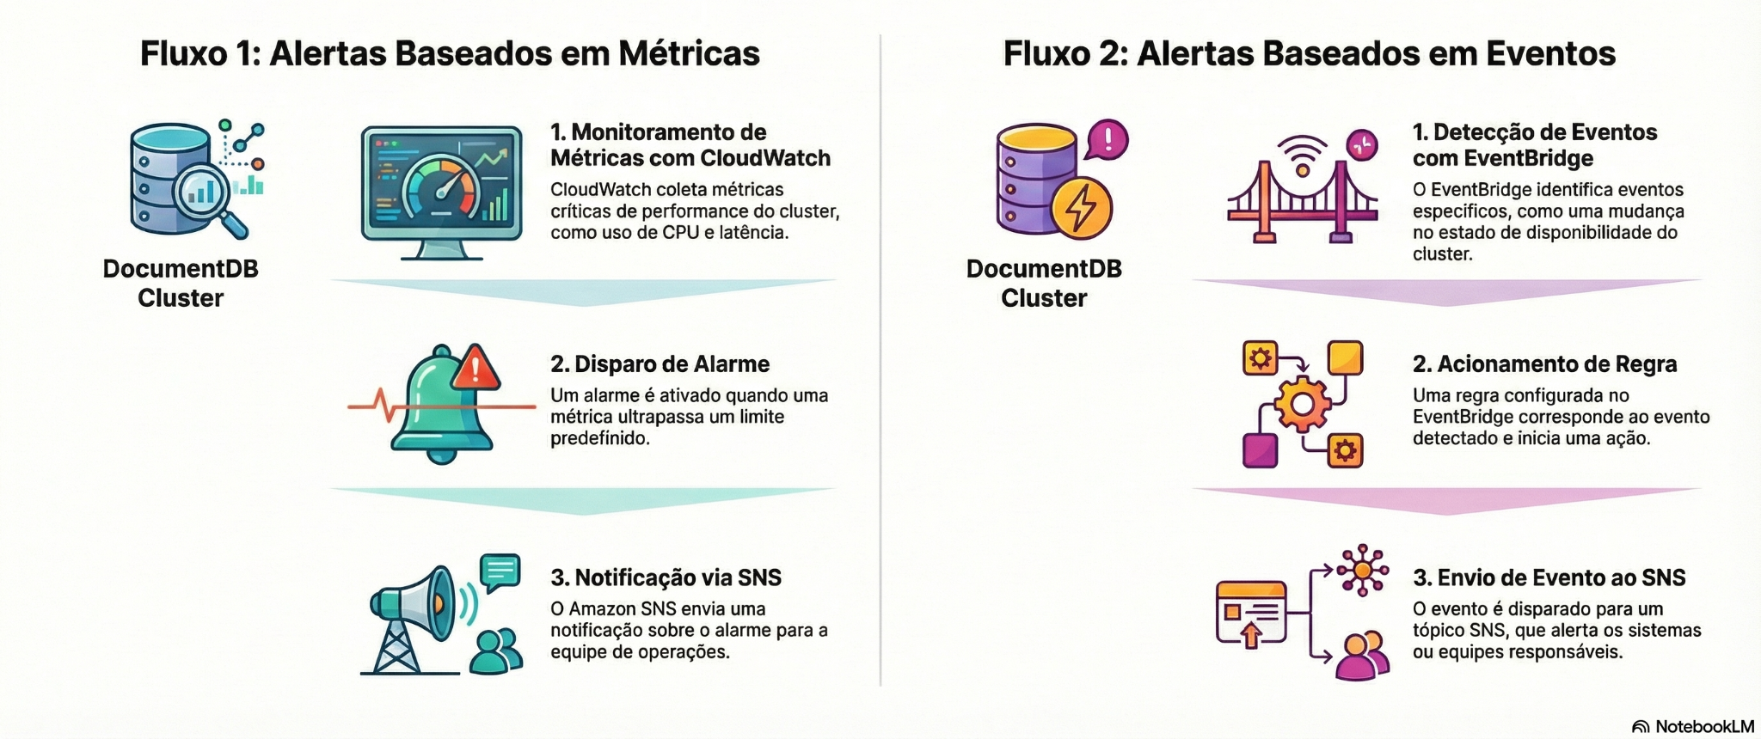
Módulo 2 - Exercício 4: Monitoramento com CloudWatch, EventBridge e SNS

Slide 28
Exercício 4
Parte 1: Criar Dashboard no CloudWatch
Parte 2: Configurar Alarmes
Parte 3: EventBridge para Eventos do Cluster

Slide 29
Validação
/home/$ID/Curso-documentDB/modulo2-lab/exercicio4-monitoramento/grade_exercicio4.sh

Slide 30
Limpeza
Passo 1: Deletar alarmes
Passo 2: Deletar regra EventBridge
Passo 3: Deletar dashboard
Passo 4: Deletar tópico SNS

Slide 31
Módulo 2 - Exercício 5: Operações de Manutenção e Atualizações
Parte 1: Configurar Janela de Manutenção
Parte 2: Upgrade de Versão (não executar)
Parte 3: Modificar Instâncias
Parte 4: Modificar Parâmetros
Parte 5: Rollback (não executar)

Slide 32
Validação
/home/$ID/Curso-documentDB/modulo2-lab/exercicio5-manutencao/grade_exercicio5.sh

Slide 33
Limpeza
Passo 1: Deletar snapshots de teste
Passo 2: Deletar parameter group customizado

Slide 34
Módulo 3 - Segurança e Compliance do DocumentDB

Slide 35
Objetivos
Implementar autenticação nativa de banco de dados
Configurar integração segura com VPC, subnets e security groups
Estabelecer controle de acesso com TLS e roles de privilégios mínimos
Habilitar auditoria completa com CloudTrail e CloudWatch Logs

Slide 36
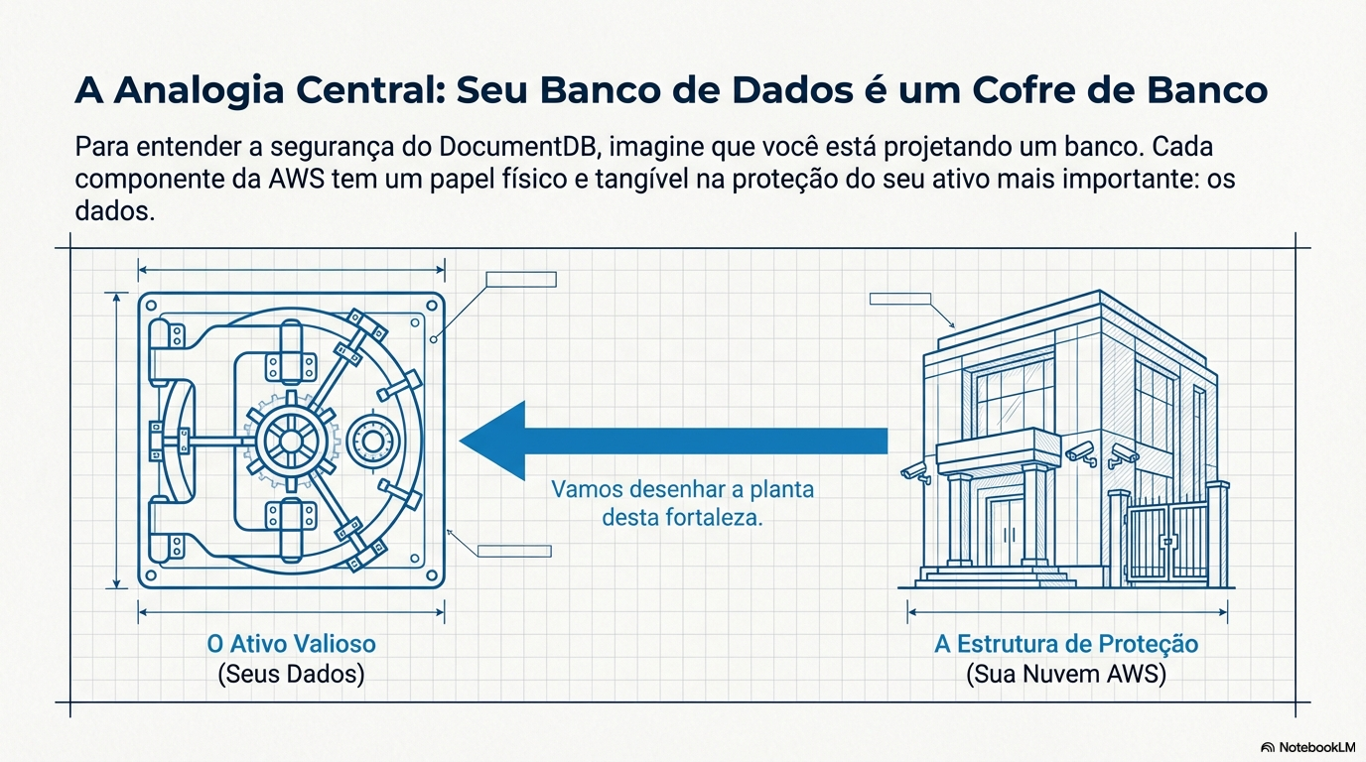

Slide 37
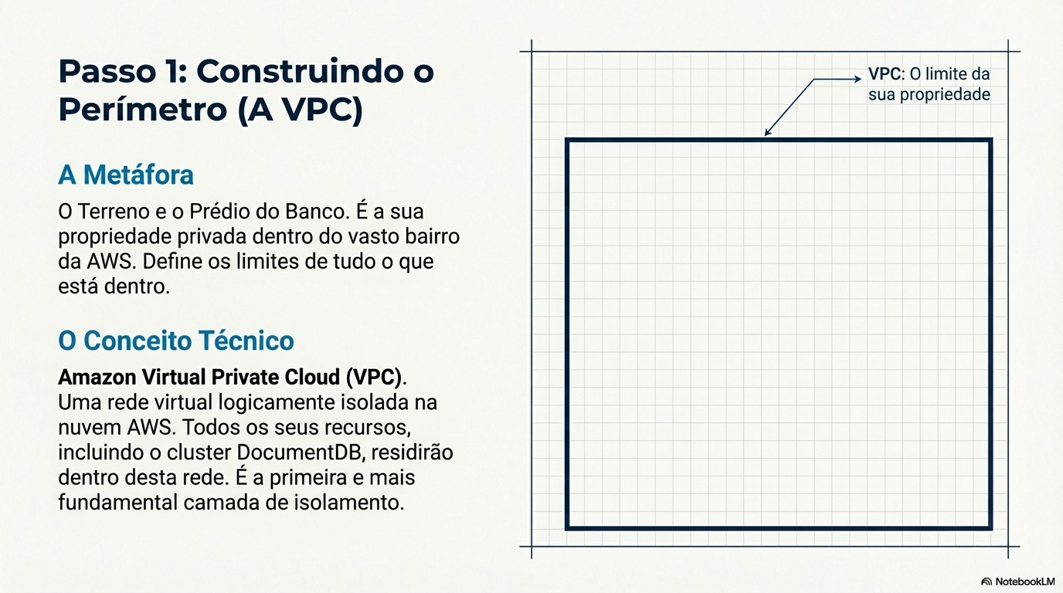

Slide 38
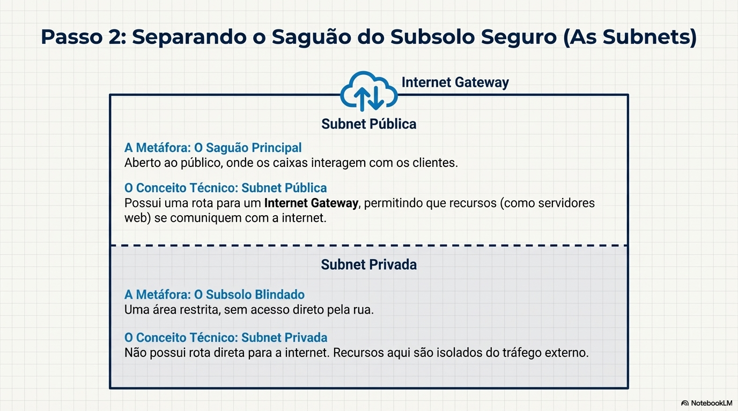

Slide 39
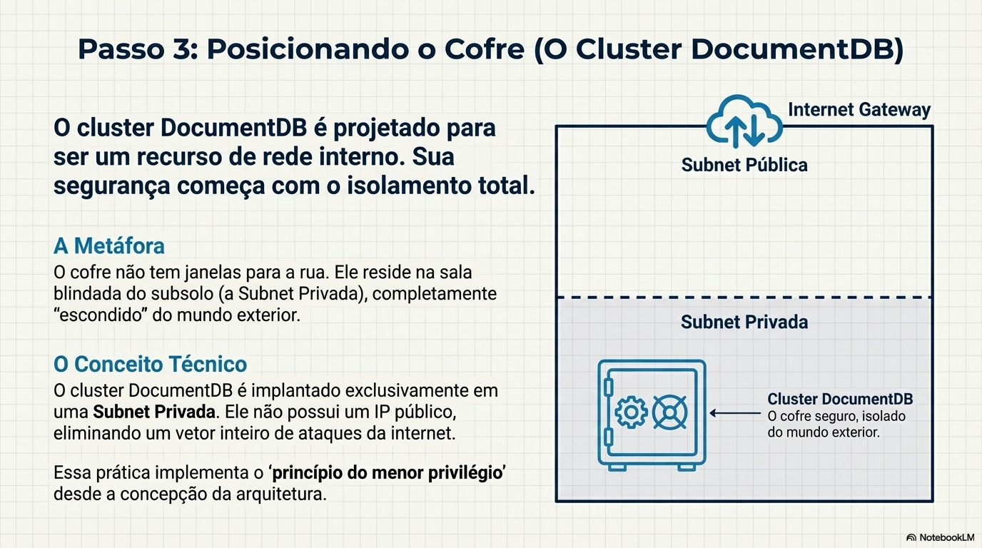

Slide 40
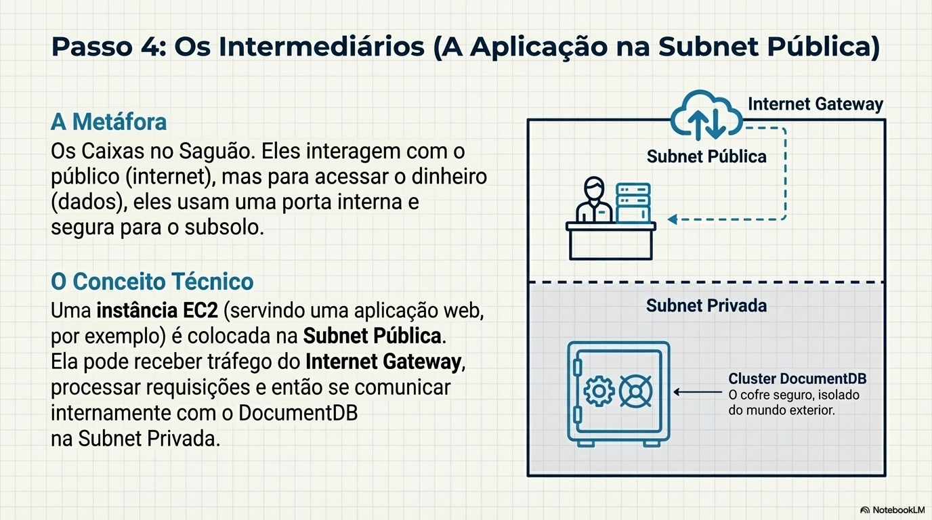

Slide 41
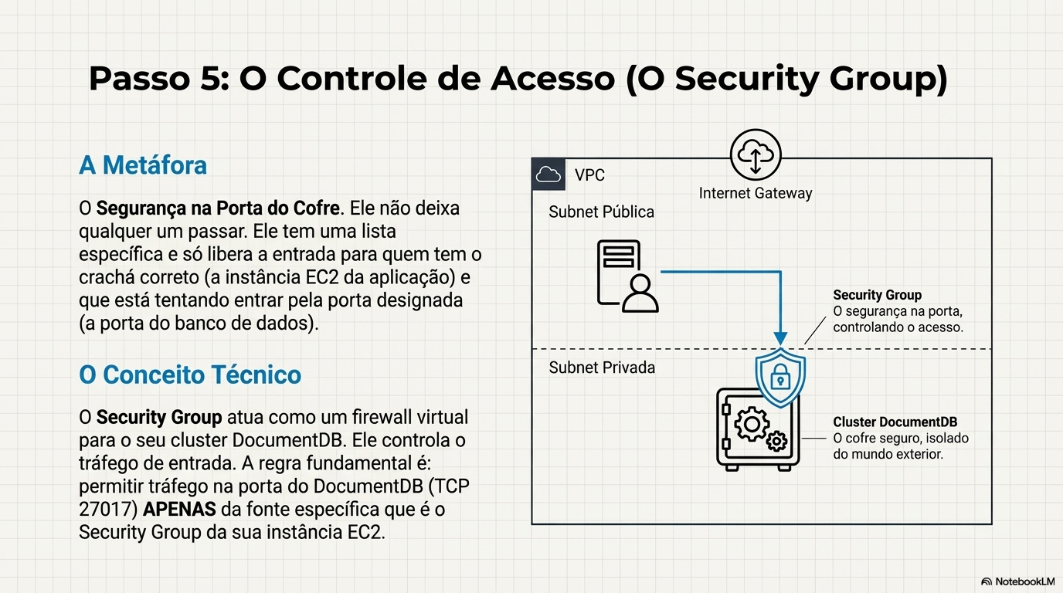

Slide 42
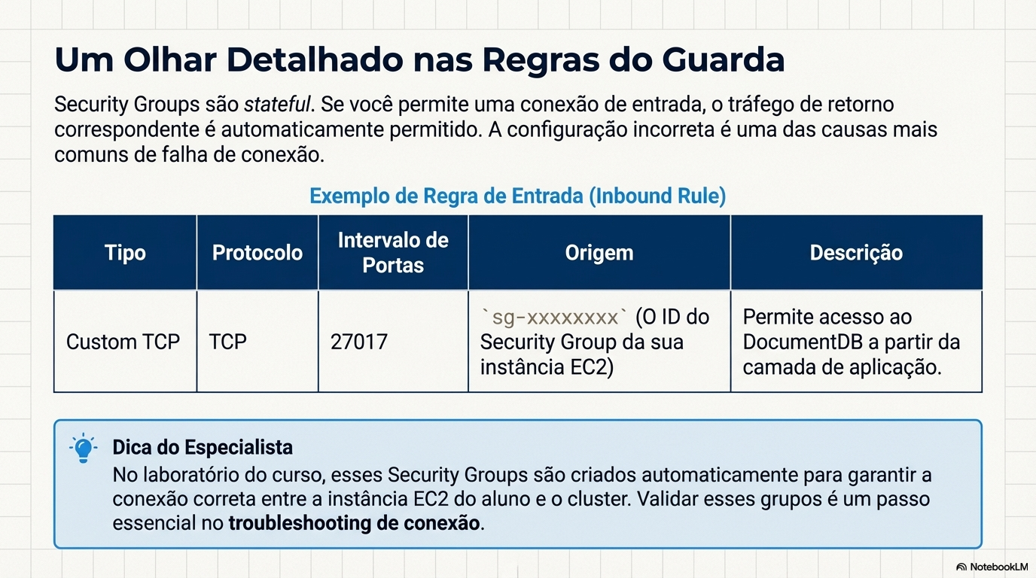

Slide 43
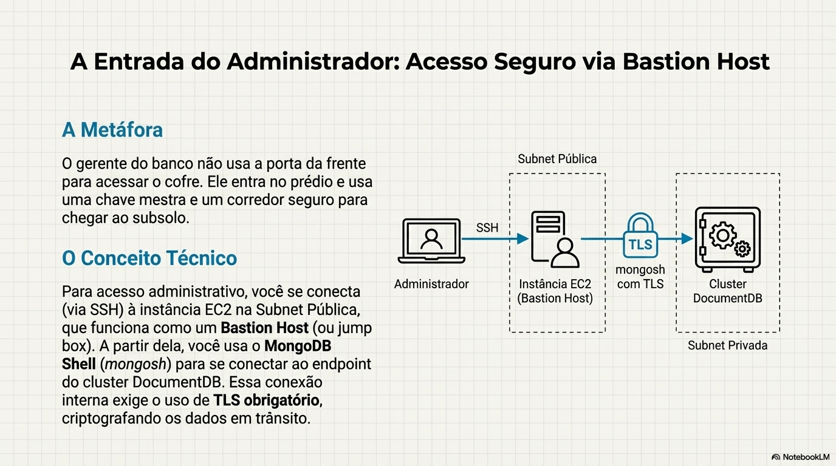

Slide 44
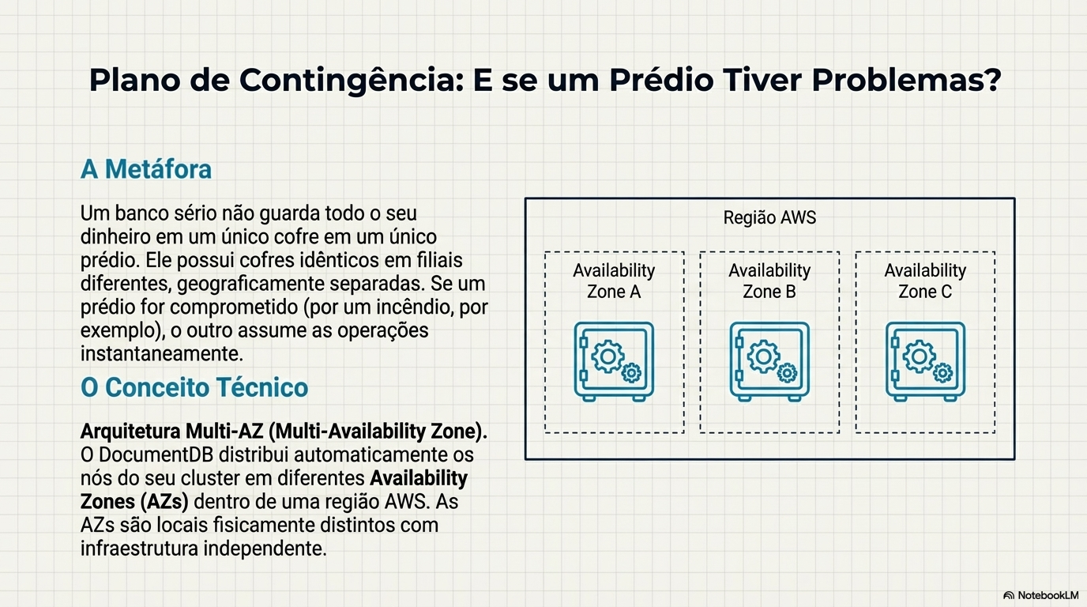

Slide 45
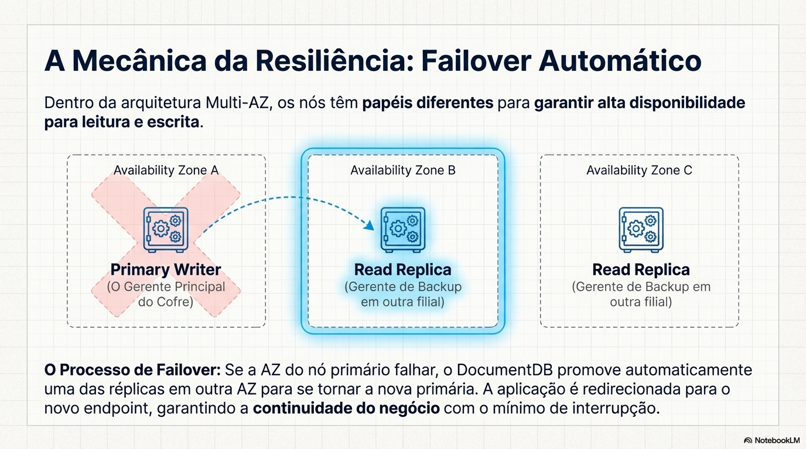

Slide 46
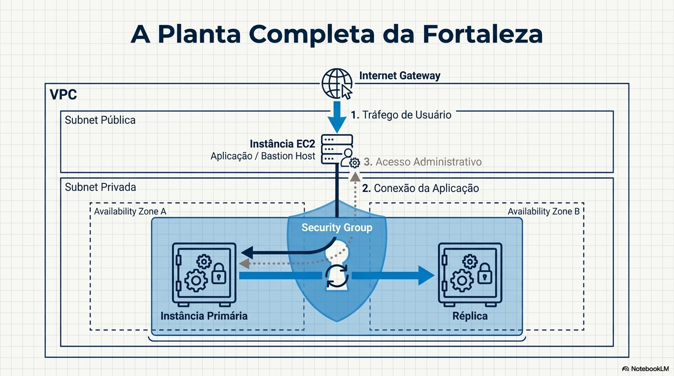

Slide 47
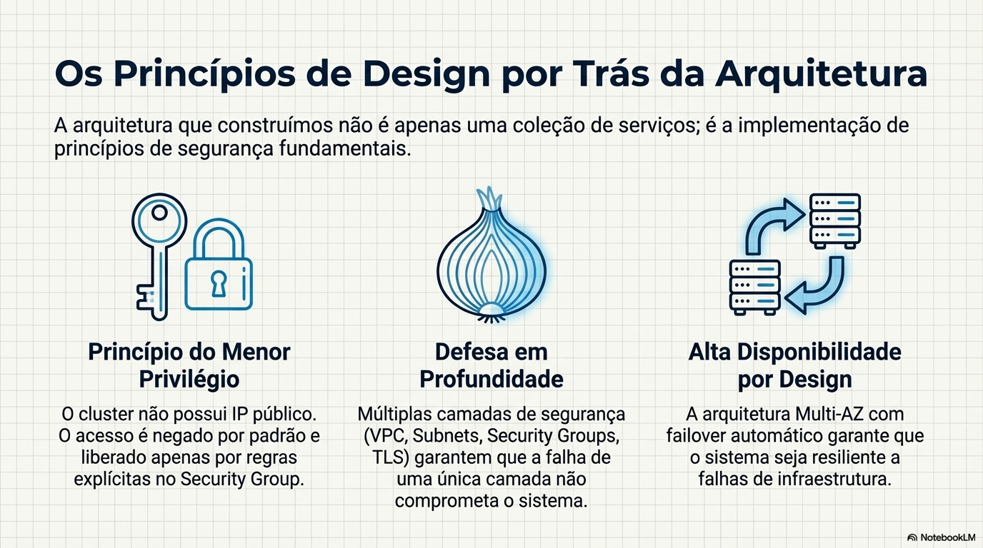

Slide 48
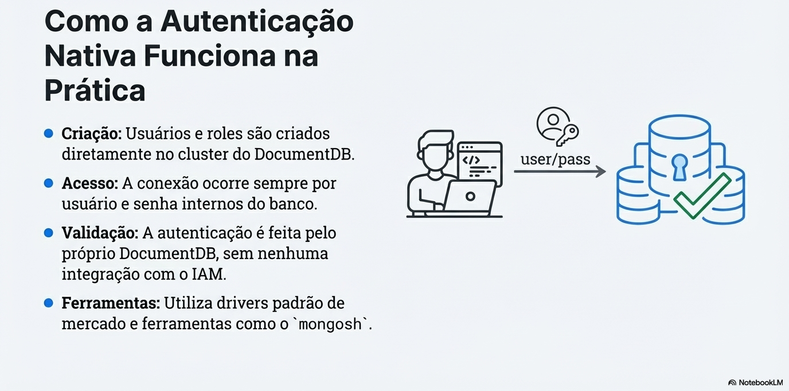
Módulo 3 - Exercício 1: Autenticação Nativa de Banco de Dados

Slide 49
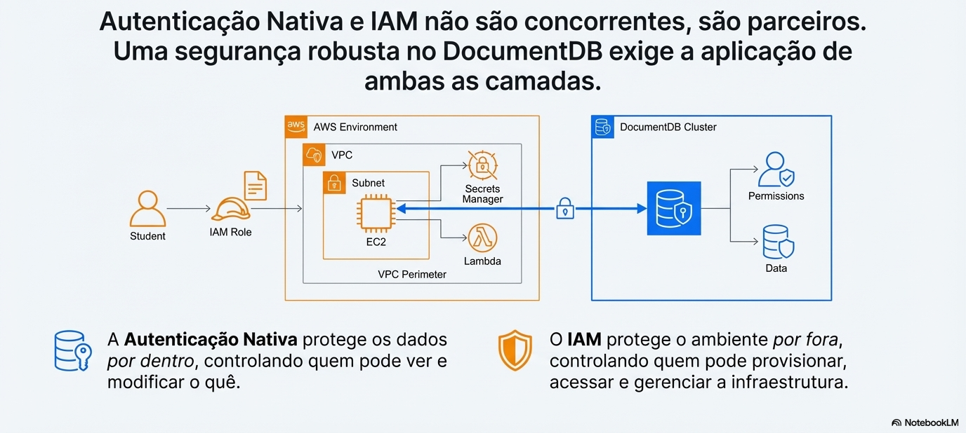
Módulo 3 - Exercício 1: Autenticação Nativa de Banco de Dados

Slide 50
Módulo 3 - Exercício 1: Autenticação Nativa de Banco de Dados
Passo 1: Obter Informações de Conexão do Cluster
Passo 2: Baixar Certificado SSL/TLS
Passo 3: Conectar ao Cluster como Usuário Mestre
Passo 4: Criar Base de Dados e Coleções de Teste
Passo 5: Criar Usuários com Diferentes Roles
Passo 6: Testar Autenticação dos Novos Usuários

Slide 51
Validação
/home/$ID/Curso-documentDB/modulo3-lab/exercicio1-autenticacao-nativa/grade_exercicio1.sh

Slide 52
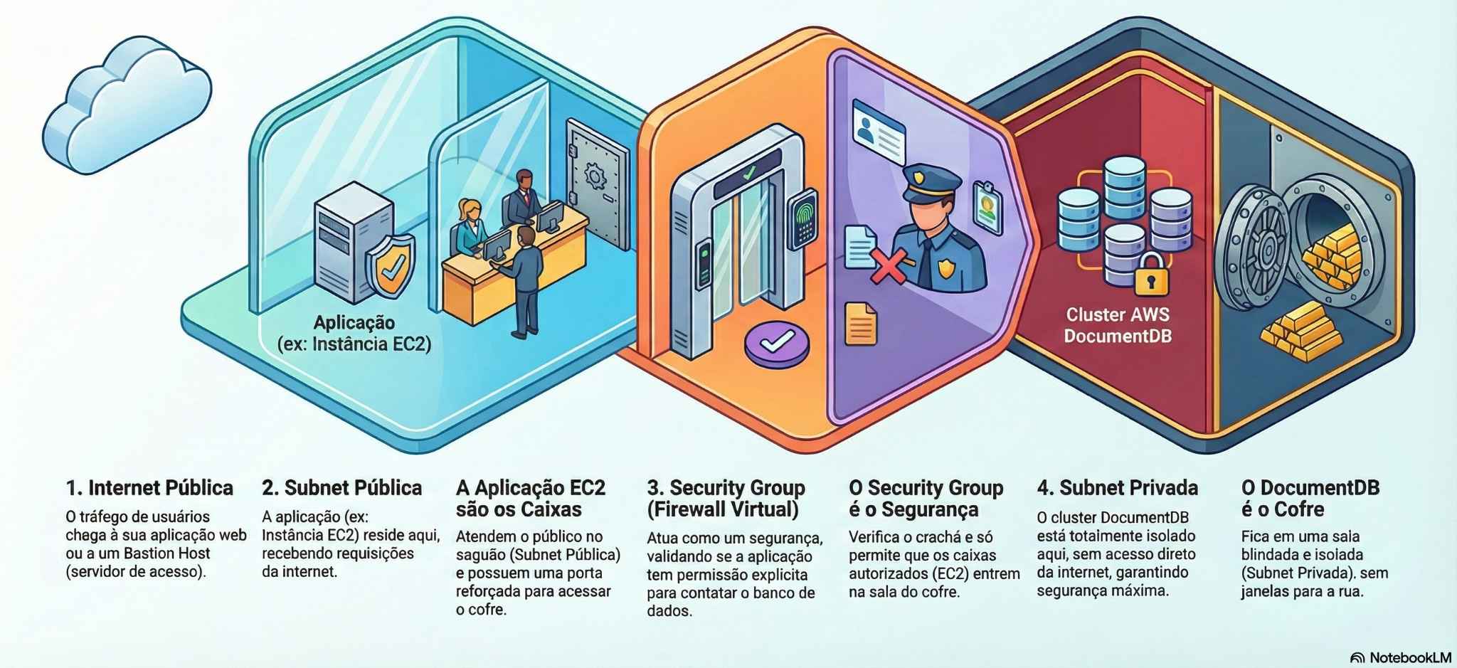
Módulo 3 - Exercício 2: Integração com VPC, Subnets e Security Groups

Slide 53
Exercício 2: Integração com VPC, Subnets e Security Groups
Passo 1: Identificar Tipos de Subnets na VPC
Passo 2: Analisar Configuração Atual de Rede
Passo 3: Analisar Security Groups Atuais
Passo 4: Criar Security Groups para Aplicação Cliente
Passo 5: Configurar Regras Restritivas no Security Group do DocumentDB
Passo 6: Testar Conectividade e isolamento

Slide 54
Validação
/home/$ID/Curso-documentDB/modulo3-lab/exercicio2-integracao-rede/grade_exercicio2.sh

Slide 55
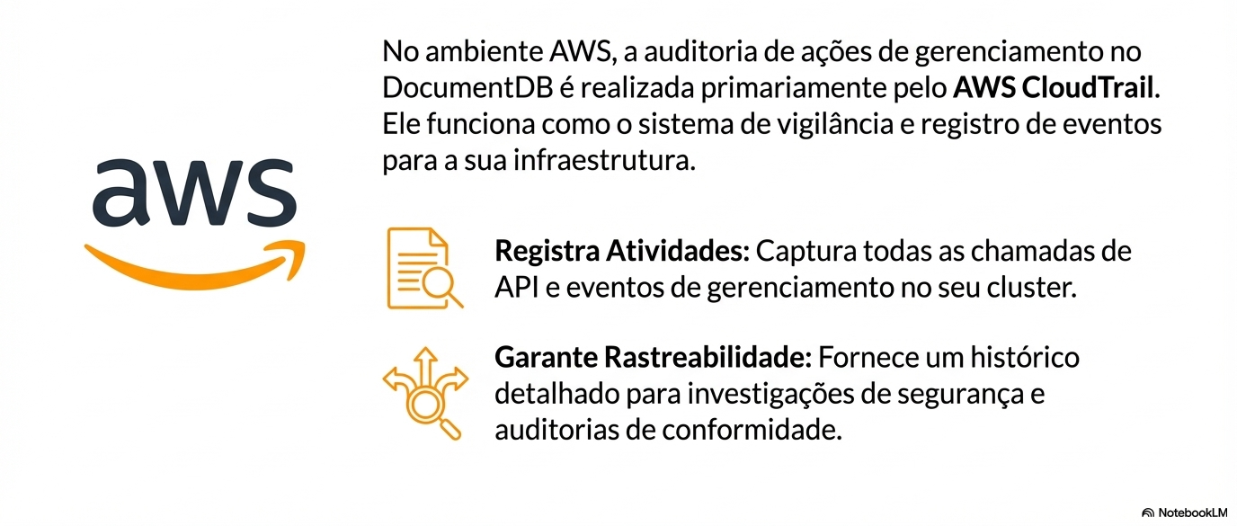
Módulo 3 - Exercício 3: Auditoria

Slide 56
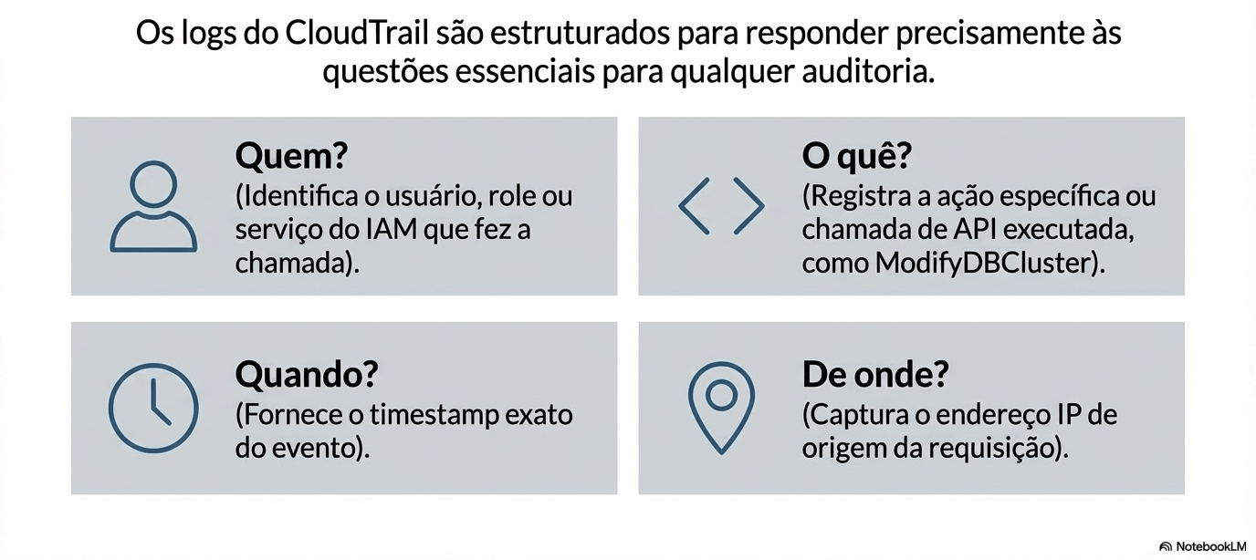
Módulo 3 - Exercício 3: Auditoria

Slide 57
Módulo 3 - Exercício 3: Auditoria

Slide 58
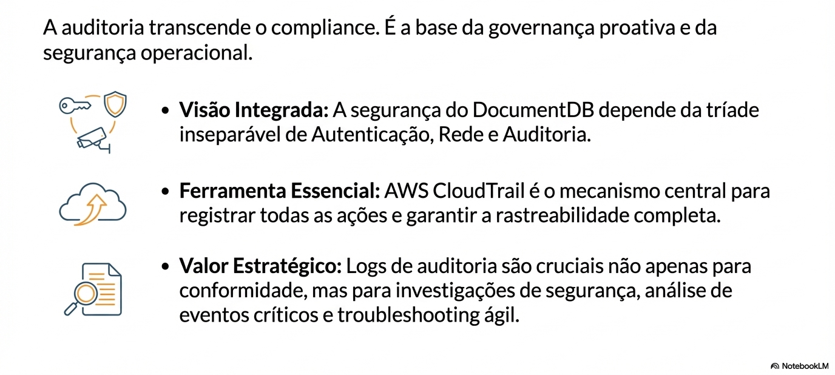
Módulo 3 - Exercício 3: Auditoria

Slide 59
Módulo 3 - Exercício 3: Auditoria
Passo 1: Habilitar a Auditoria de Eventos do DocumentDB
Passo 2: Exportar Logs para o CloudWatch Logs
Passo 3: Gerar Atividade no Banco para Produzir Logs
Passo 4: Inspecionar os Logs no CloudWatch

Slide 60
Módulo 4 - Performance e Tuning do DocumentDB

Slide 61
Objetivos
Implementar monitoramento avançado de performance com métricas customizadas
Analisar planos de execução e otimizar índices suportados pelo DocumentDB
Identificar gargalos de performance através de análise detalhada
Aplicar estratégias de indexação para diferentes tipos de queries

Slide 62
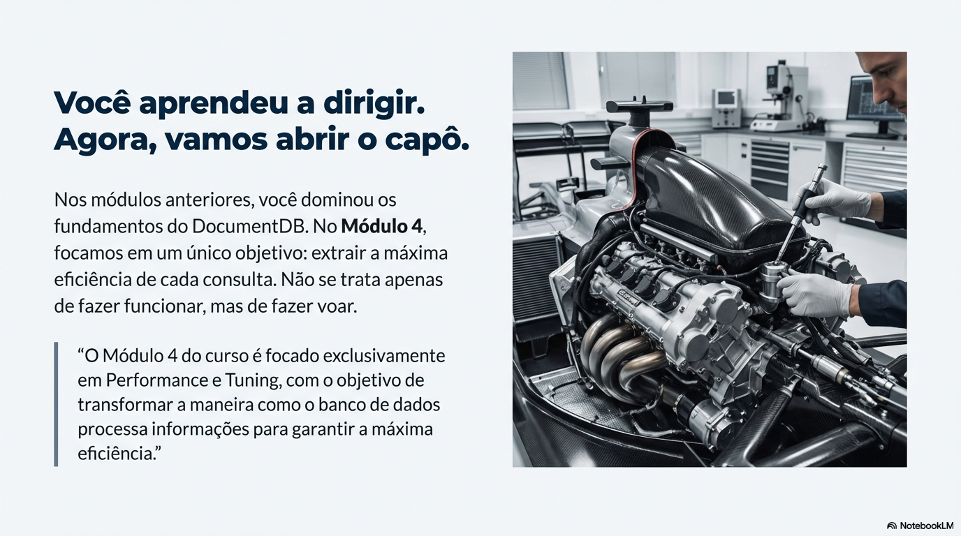

Slide 63
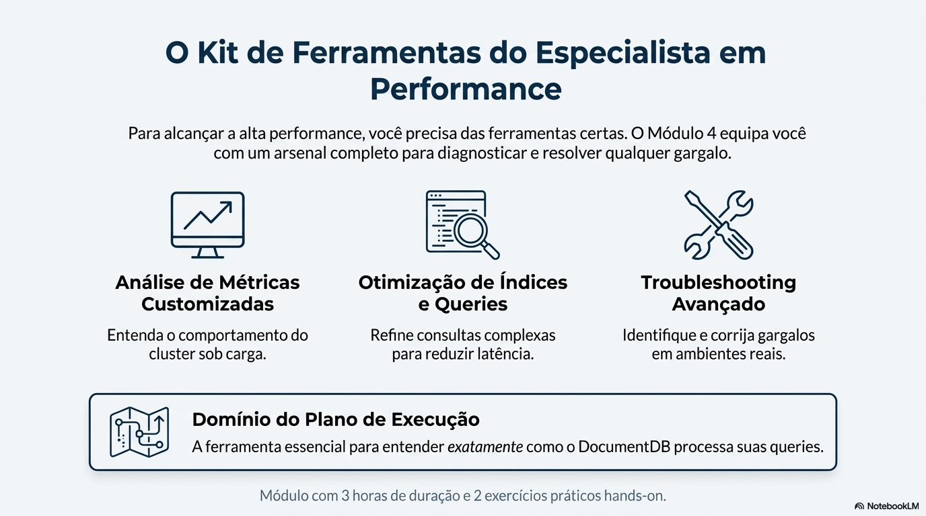

Slide 64
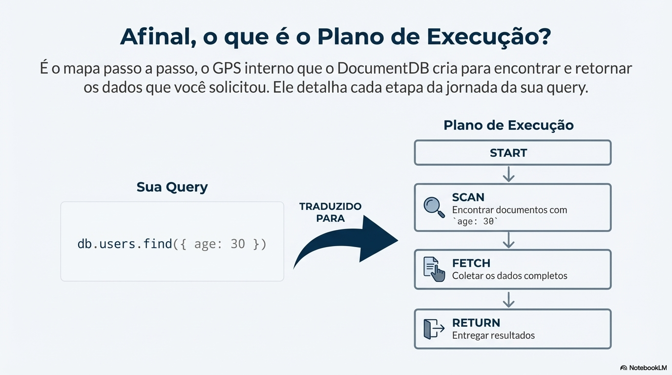

Slide 65
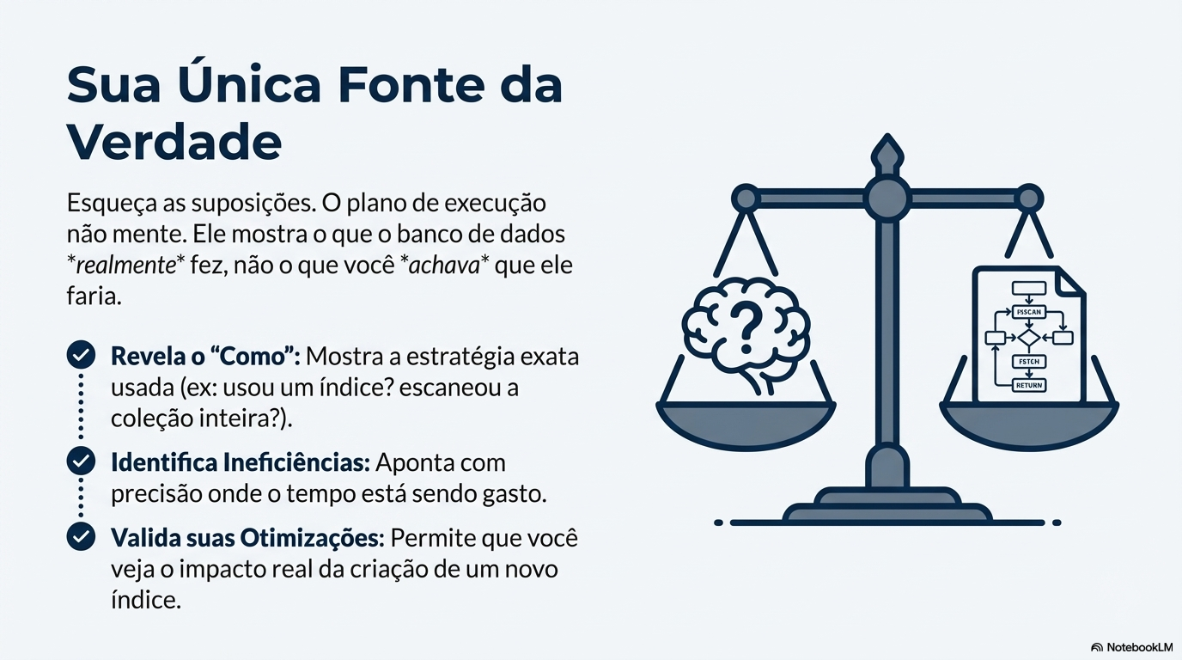

Slide 66
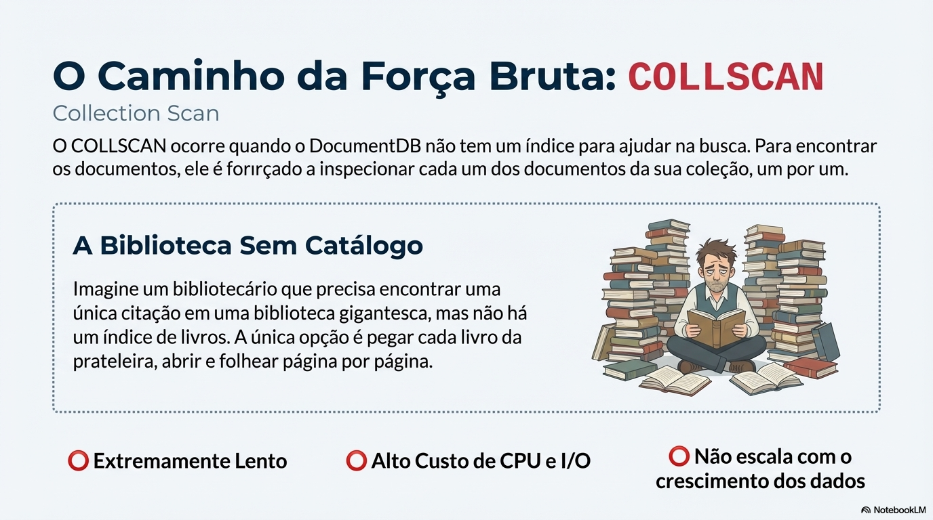

Slide 67
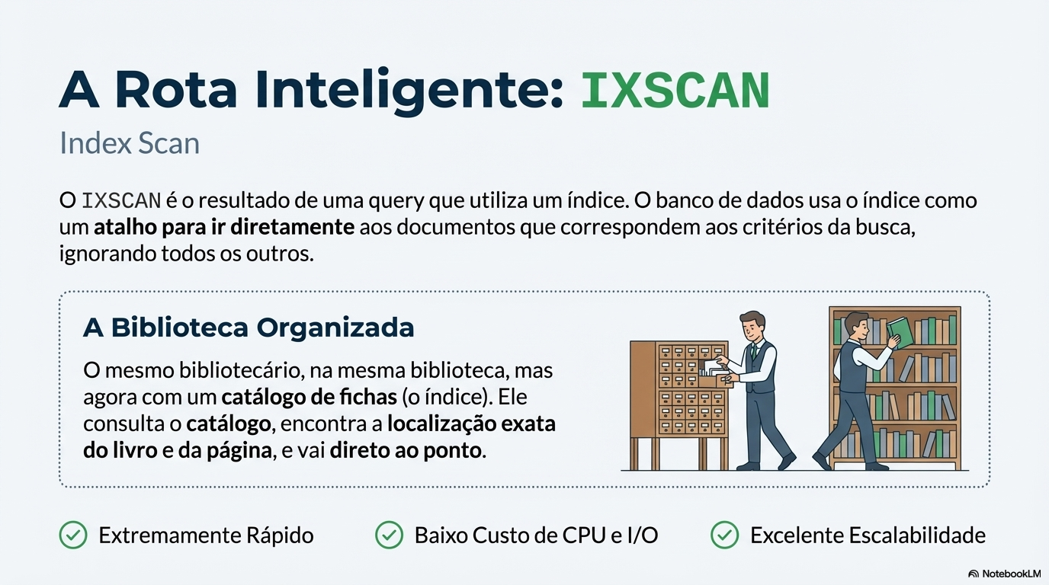

Slide 68
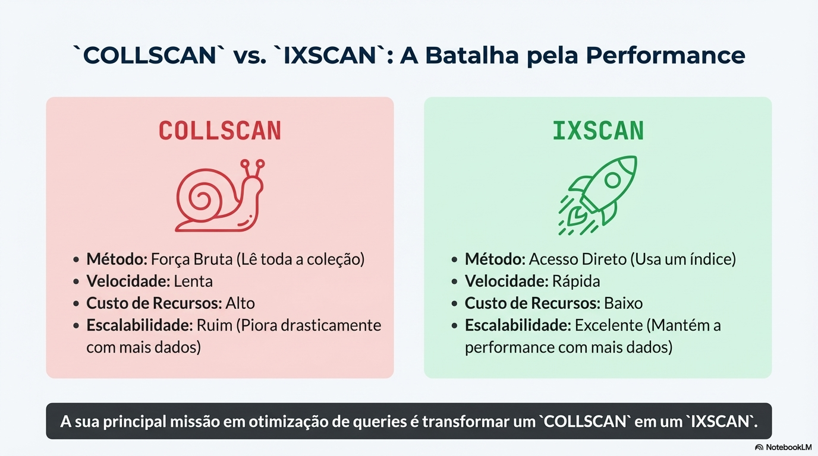

Slide 69
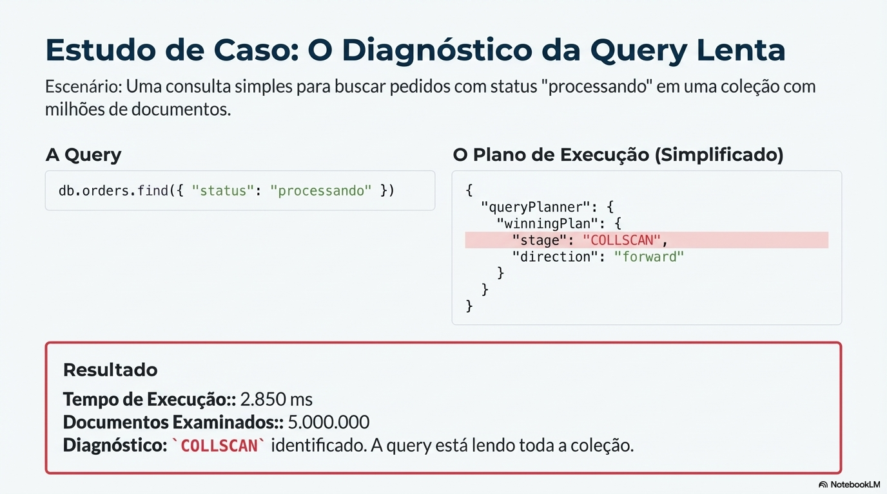

Slide 70
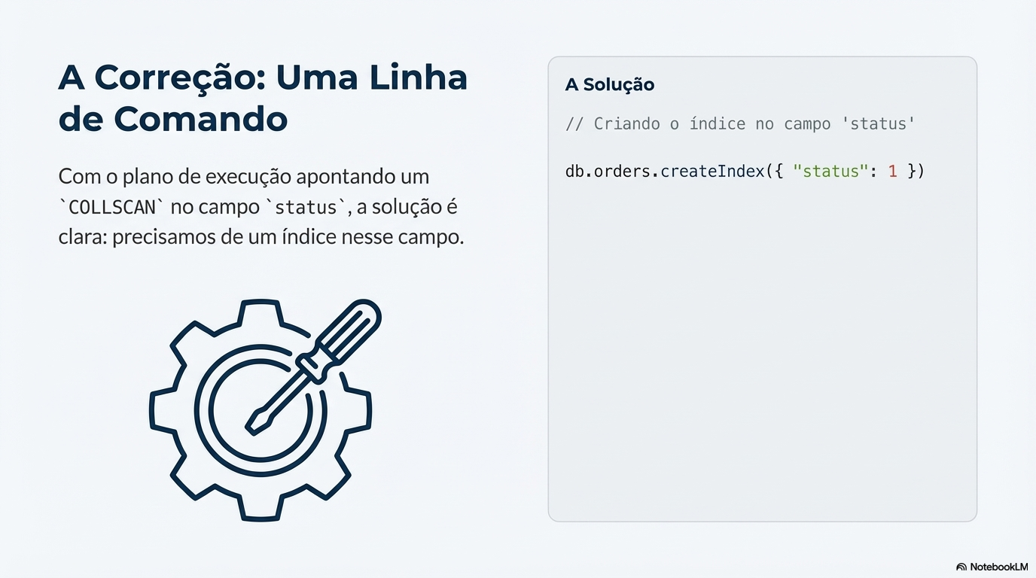

Slide 71
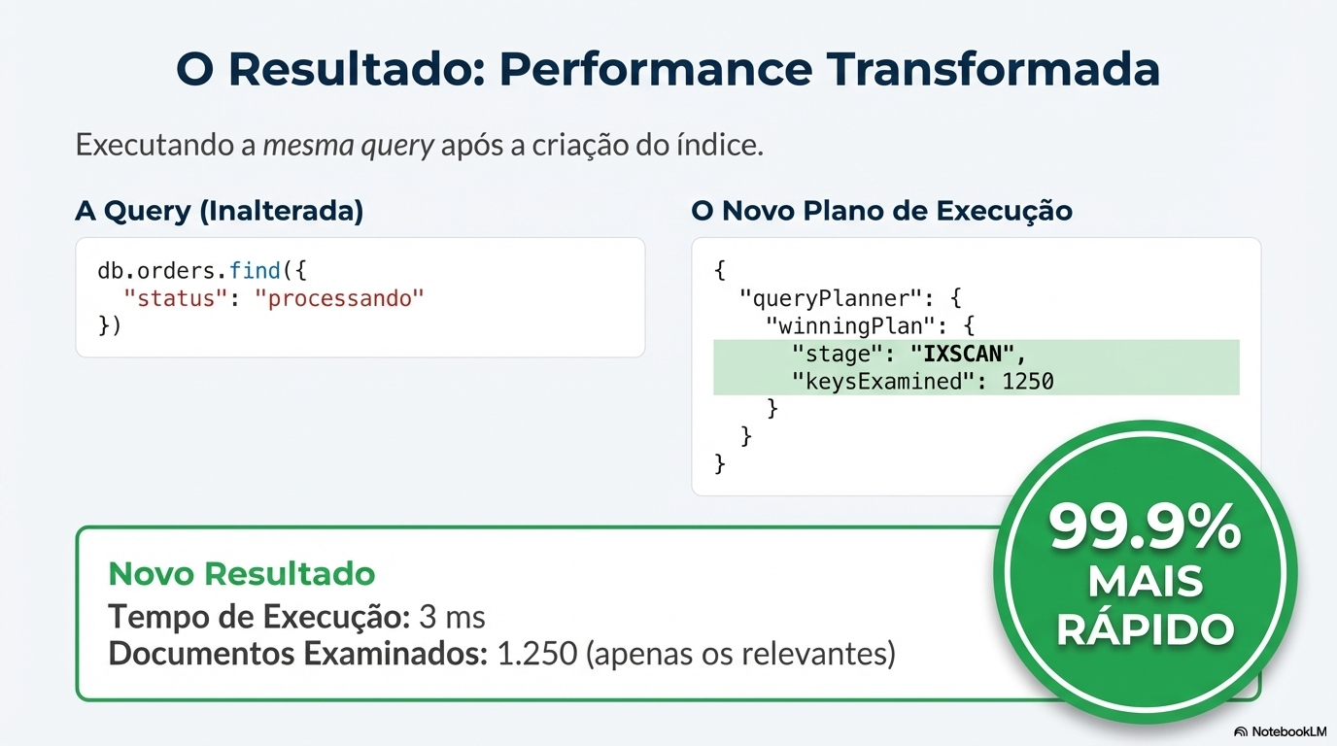

Slide 72
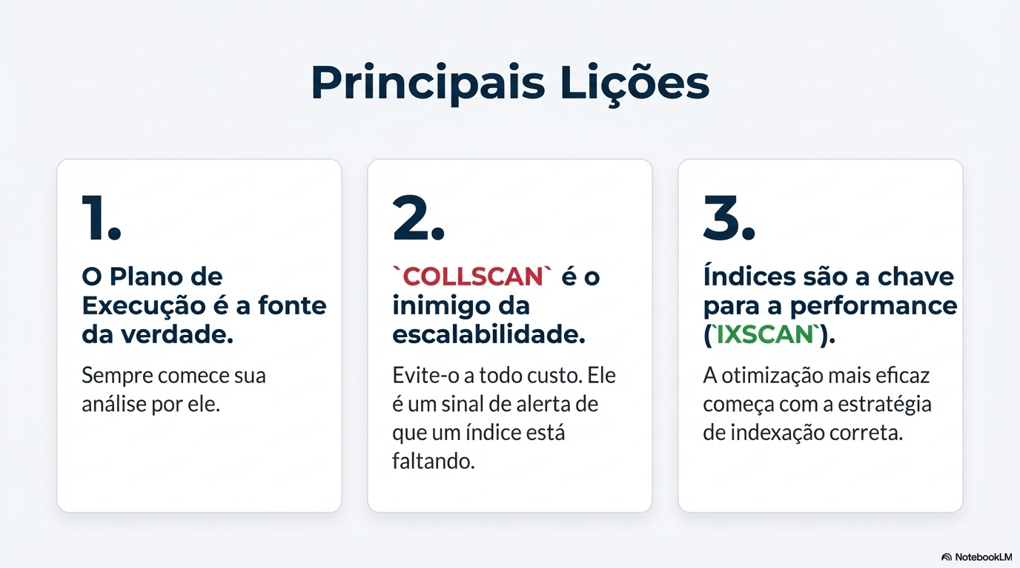

Slide 73
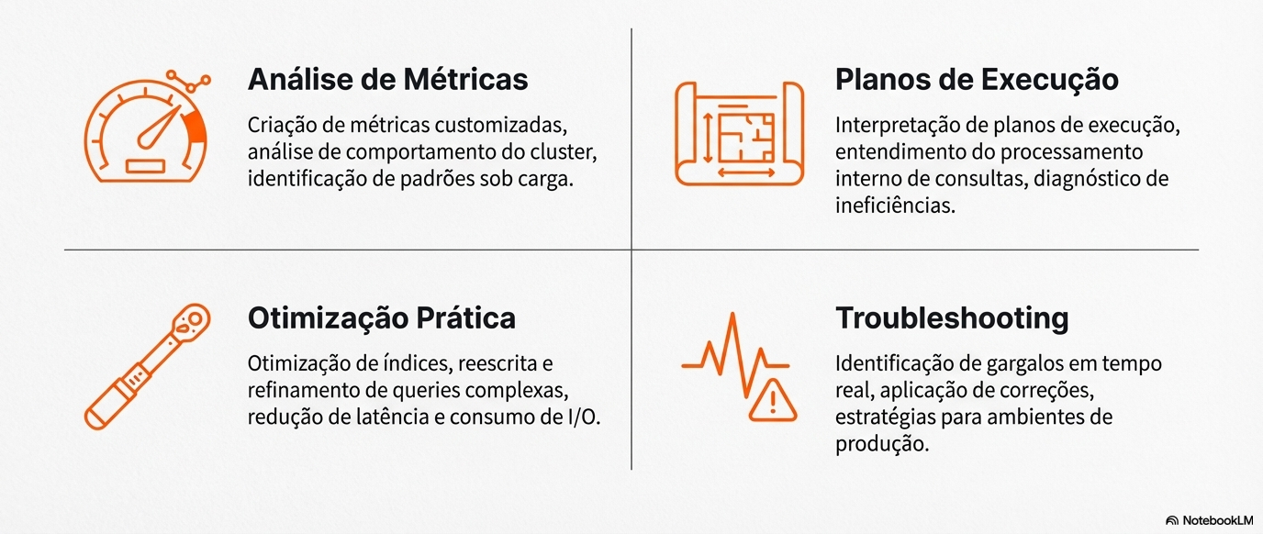
Módulo 4

Slide 74
Módulo 4 - Exercício 1: Métricas Avançadas e Monitoramento de Performance
Passo 1: Preparar Ambiente
Passo 2: Script de Demonstração de Métricas
Passo 3: Dashboard de Performance Avançado
Passo 4: Conceitos de Performance Baseline
Passo 5: Conceitos de Monitoramento Contínuo
Passo 6: Validação e Testes

Slide 75
Validação
/home/$ID/Curso-documentDB/modulo4-lab/exercicio1-metricas-avancadas/grade_exercicio1.sh

Slide 76
Limpeza
Passo 1: Deletar dashboard

Slide 77
Módulo 4 - Exercício 2: Análise de Planos de Execução e Otimização de Índices
Passo 1: Preparação do Ambiente e Dados de Teste
Passo 2: Análise de Planos de Execução Básicos
Passo 3: Estratégias de Indexação Avançadas
Passo 4: Análise Avançada com explain()
Passo 5: Otimização Baseada em Análise
Passo 6: Monitoramento de Performance de Índices
Passo 7: Validação das Otimizações

Slide 78
Validação
/home/$ID/Curso-documentDB/modulo4-lab/exercicio1-metricas-avancadas/grade_exercicio1.sh

Slide 79
Módulo 5 - Backup e Exportação de Dados

Slide 80
Objetivos
Implementar backup completo e incremental do DocumentDB para S3
Configurar políticas de retenção no S3 para compliance básico
Testar procedimentos de restore e validação de integridade
Estabelecer rotinas manuais de backup operacional

Slide 81
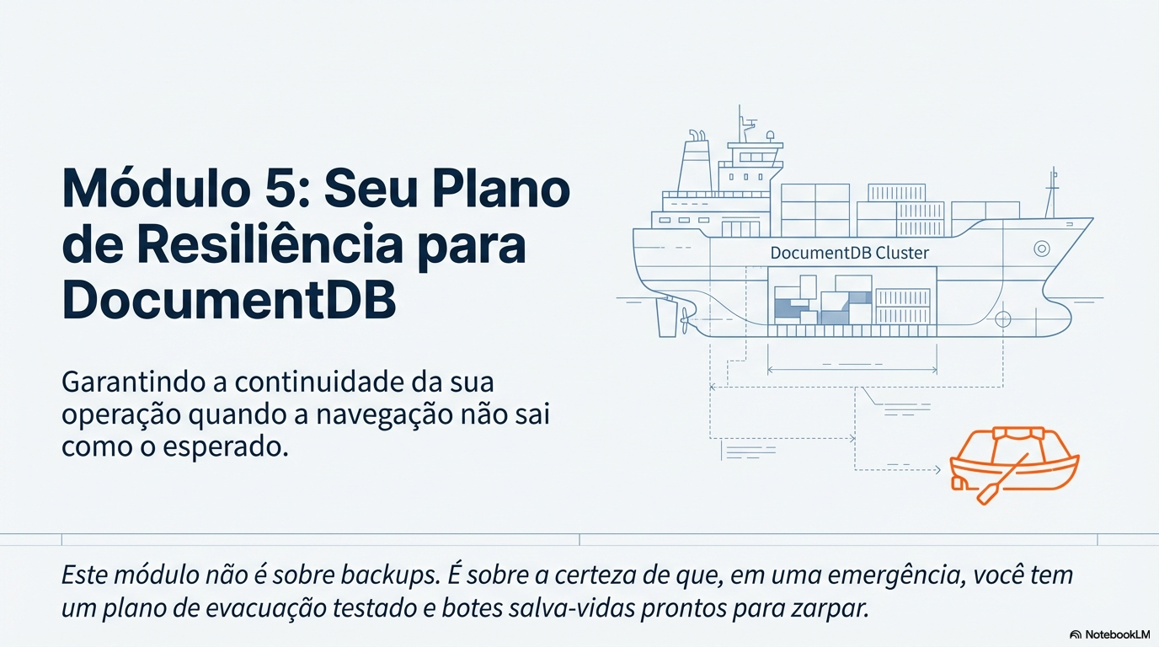

Slide 82
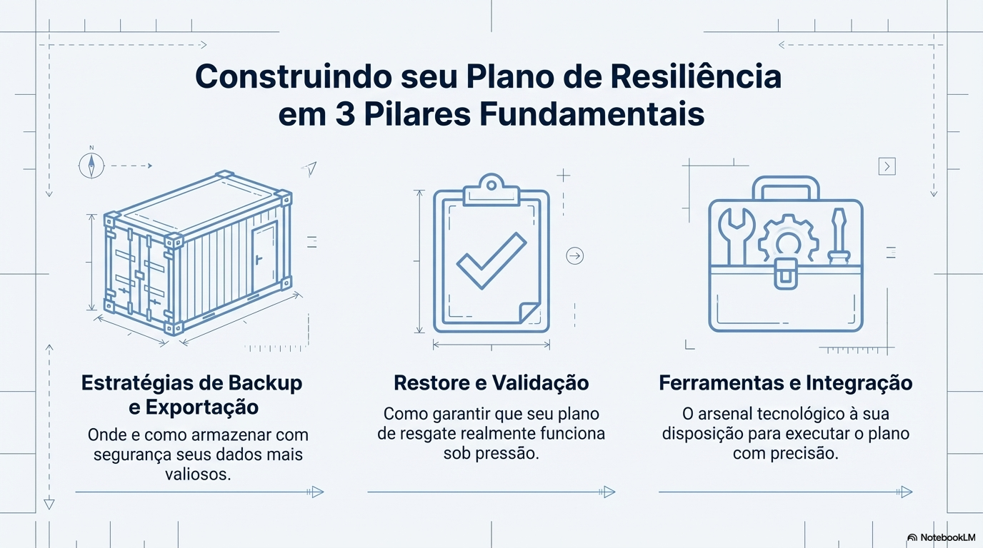

Slide 83
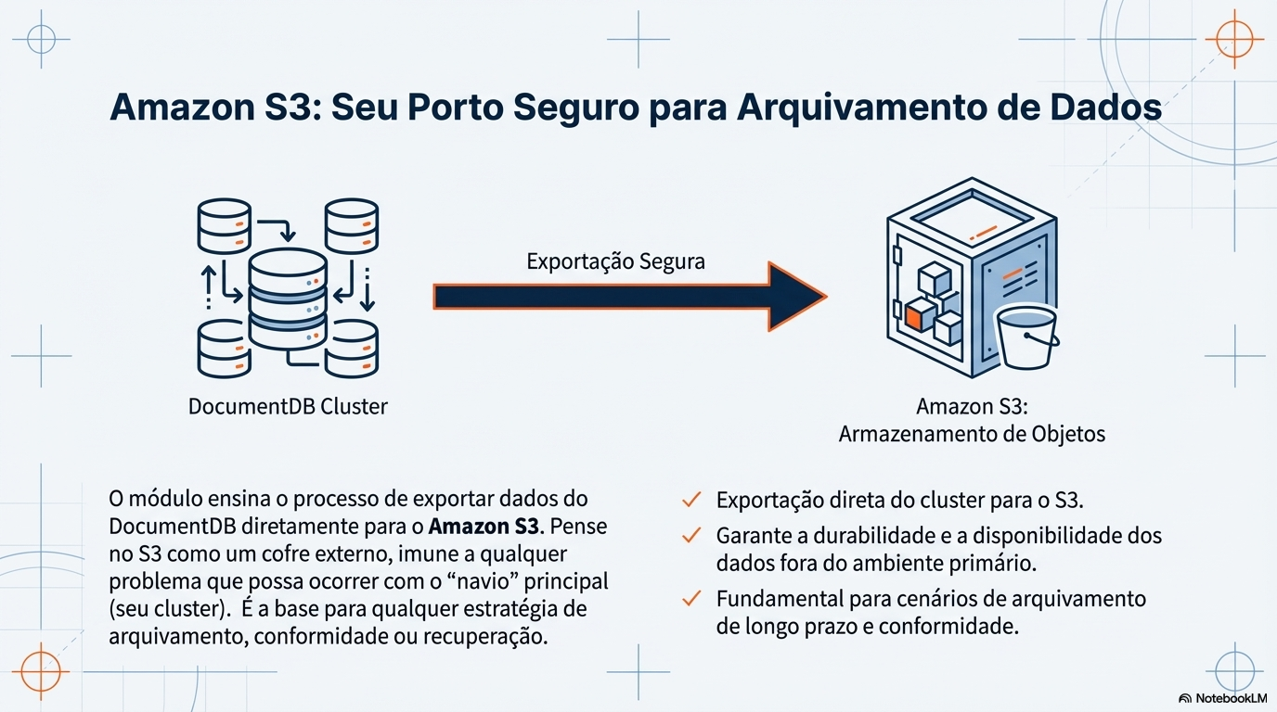

Slide 84
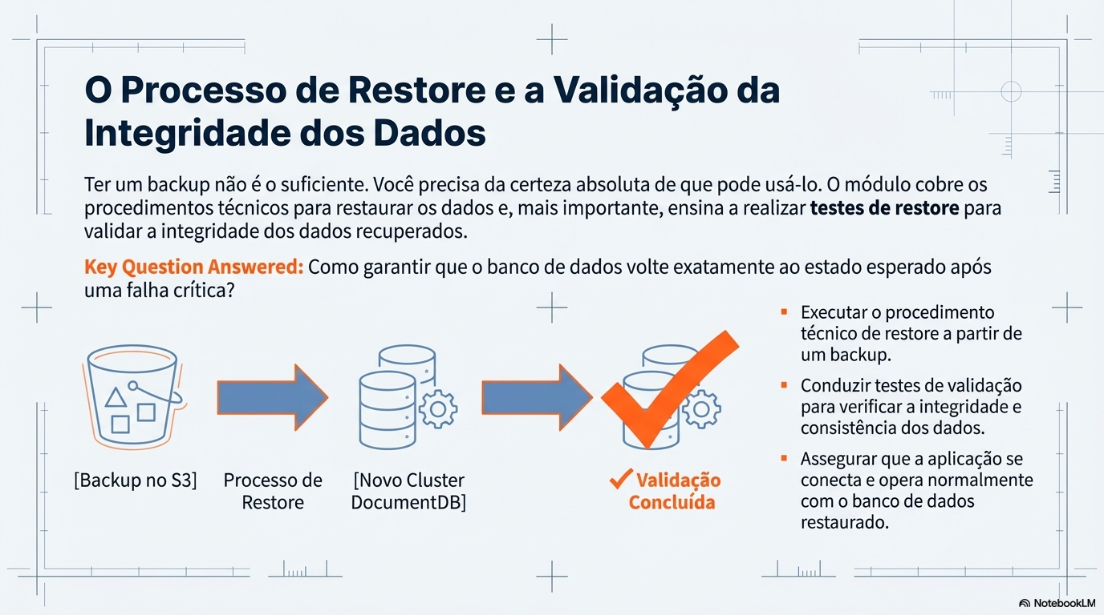

Slide 85
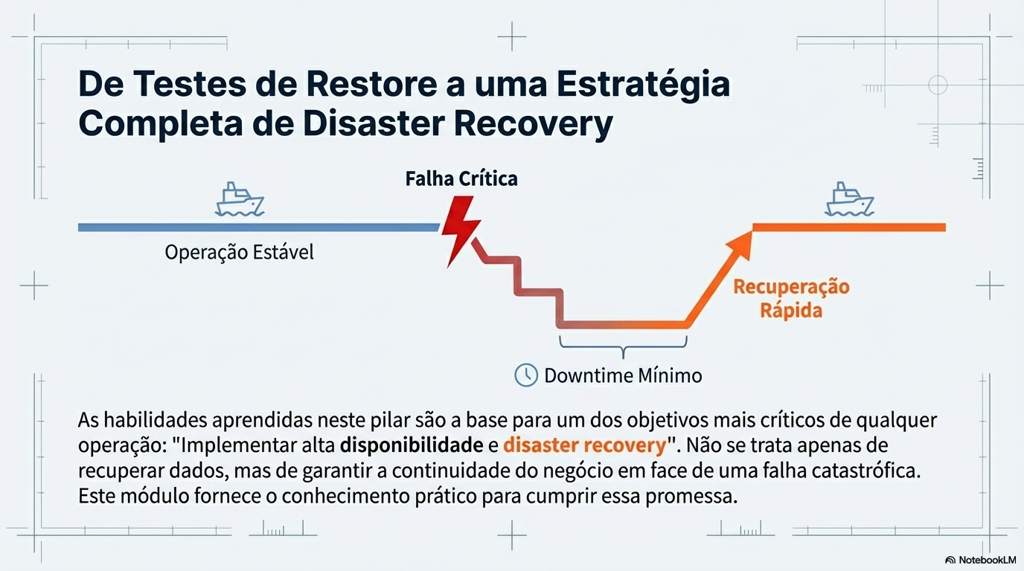

Slide 86
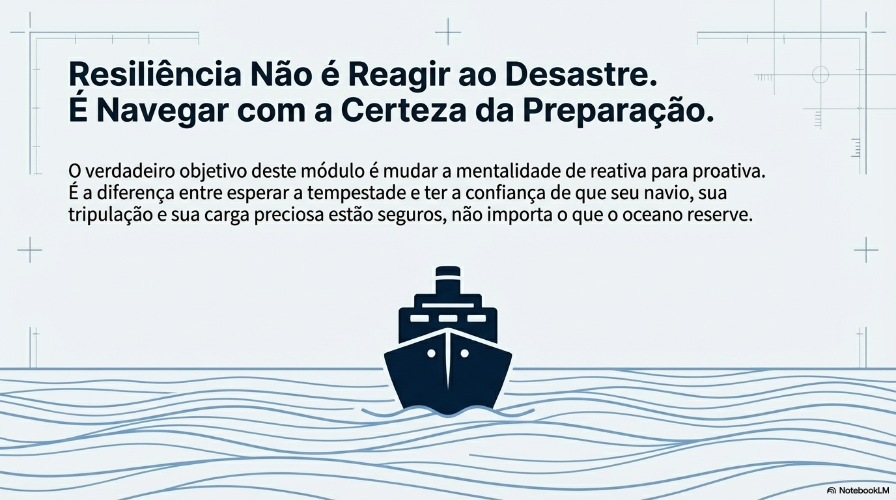

Slide 87
Módulo 5 - Exercício 1: Backup de Dados para S3
Passo 1: Configuração do Ambiente de Backup
Passo 2: Criar Bucket S3 para Backups
Passo 3: Baixar Certificado SSL e Verificar Ferramentas
Passo 4: Backup Completo (Full Backup)
Passo 5: Comprimir e Enviar para S3
Passo 6: Backup Incremental
Passo 7: Restore e Validação

Slide 88
Validação
/home/$ID/Curso-documentDB/modulo5-lab/exercicio-backup-s3/grade_exercicio_backup.sh

